Slide 1


hihocoder.com
2017
September 3
Offer收割赛 #25
程序员通过编程找工作的平台

Slide 2
Offer收割赛 #25
皇室成员的名字
排序、字符串处理
偶树的划分
树、贪心
不一定合法括号序列
静态统计
无限巧克力谜题
搜索、计算几何

Slide 3
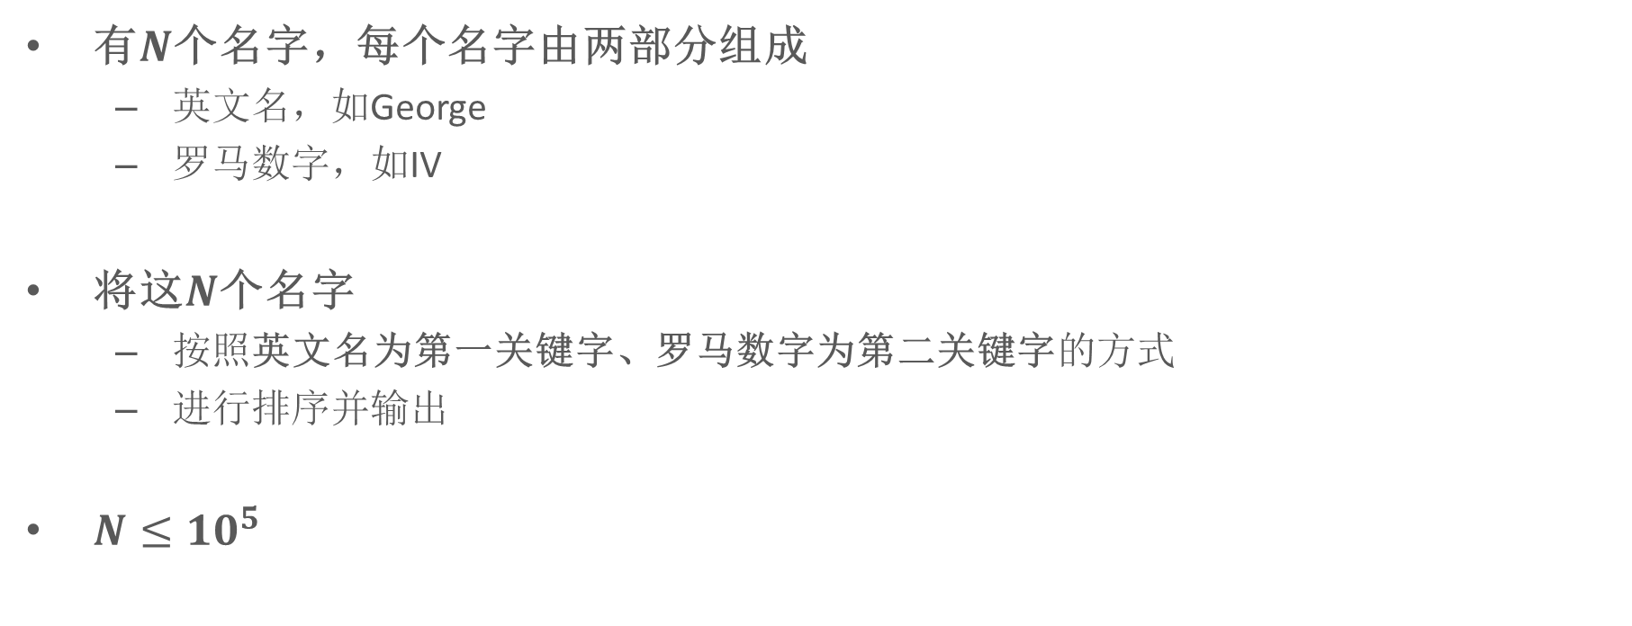
皇室成员的名字
题目描述
有$N$个名字，每个名字由两部分组成
英文名，如George
罗马数字，如IV
将这$N$个名字
按照英文名为第一关键字、罗马数字为第二关键字的方式
进行排序并输出
$N≤{10}^{5}$

Slide 4
皇室成员的名字
基本思路
主要问题
按照英文名为第一关键字、罗马数字为第二关键字
进行排序
基本思路
将罗马数字转化为对应的整型数字
第一关键字为字符串（英文名）
第二关键字为数字
利用STL算法进行排序

Slide 5
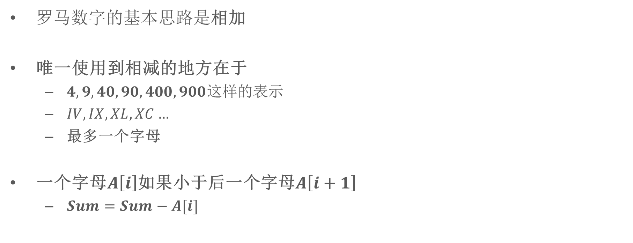
皇室成员的名字
罗马数字
罗马数字的基本思路是相加
唯一使用到相减的地方在于
$4,9,40,90,400,900$这样的表示
$IV,IX,XL,XC…$
最多一个字母
一个字母$A\left[i\right]$如果小于后一个字母$A\left[i+1\right]$
$Sum=Sum−A[i]$

Slide 6
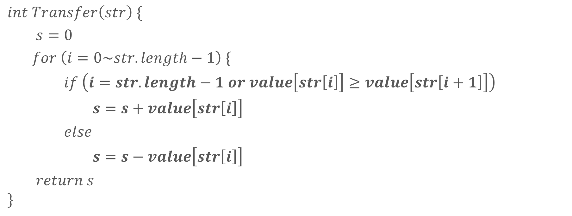
皇室成员的名字
伪代码
$$int Transfer\left(str\right) \{$$
$s=0$
$for \left(i=0\sim str.length−1\right) \{$
$if \left(i=str.length−1 or value\left[str\left[i\right]\right]≥value\left[str\left[i+1\right]\right]\right)$
$s=s+value\left[str\left[i\right]\right]$
$else$
$s=s−value\left[str\left[i\right]\right]$
$return s$
$$\}$$

Slide 7
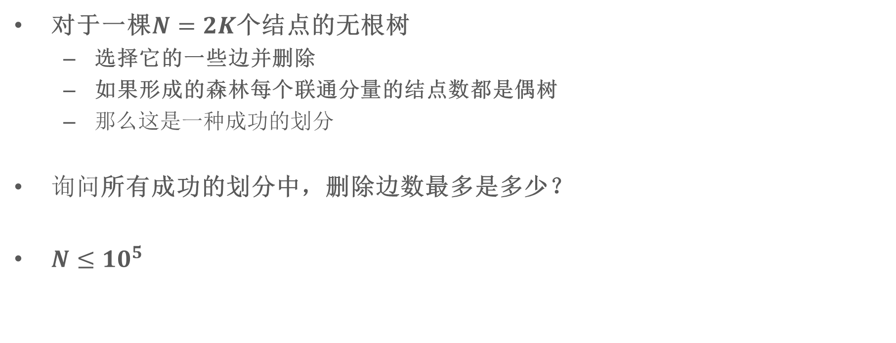
偶树的划分
问题描述
对于一棵$N=2K$个结点的无根树
选择它的一些边并删除
如果形成的森林每个联通分量的结点数都是偶树
那么这是一种成功的划分
询问所有成功的划分中，删除边数最多是多少？
$N≤{10}^{5}$

Slide 8
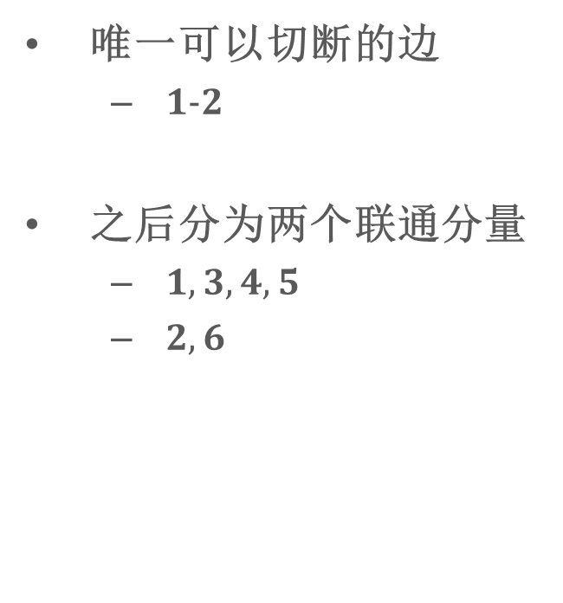
偶树的划分
样例解释
1
唯一可以切断的边
$1−2$
之后分为两个联通分量
$1,3,4,5$
$2,6$
2
3
4
5
6

Slide 9

偶树的划分
基本思路
主要问题
寻找最优的划分方案
朴素算法
枚举所有的划分方法
判断是否合法
维护最优的划分方法
$O\left(2^{N}\right)$

Slide 10
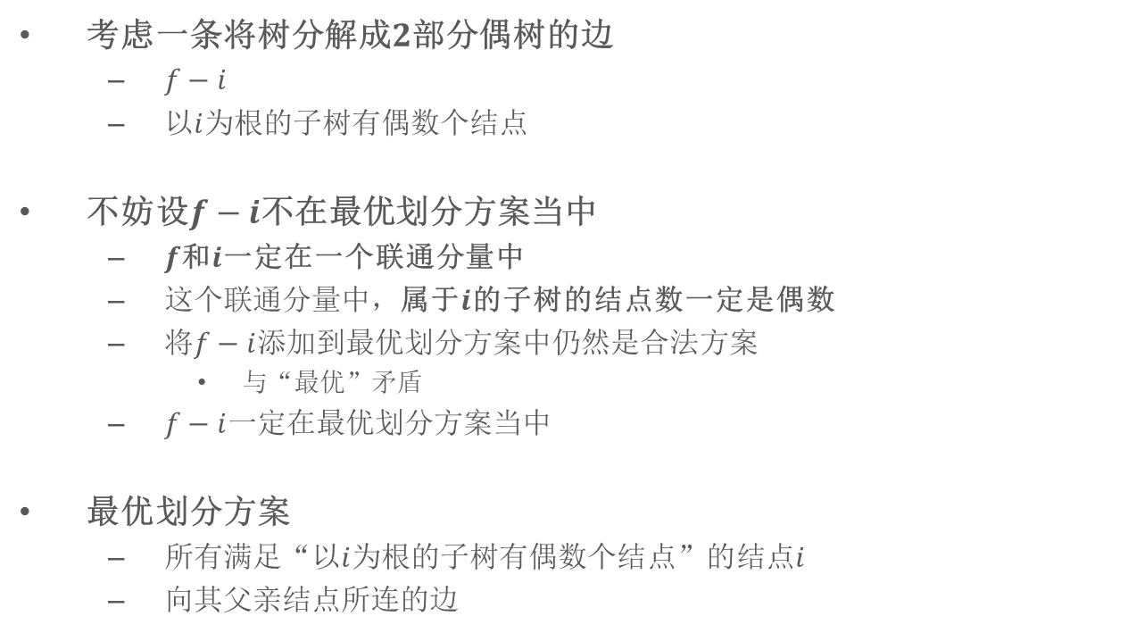
偶树的划分
优化思路
f
考虑一条将树分解成$2$部分偶树的边
$f−i$
以$i$为根的子树有偶数个结点
不妨设$f−i$不在最优划分方案当中
$f$和$i$一定在一个联通分量中
这个联通分量中，属于$i$的子树的结点数一定是偶数
将$f−i$添加到最优划分方案中仍然是合法方案
与“最优”矛盾
$f−i$一定在最优划分方案当中
最优划分方案
所有满足“以$i$为根的子树有偶数个结点”的结点$i$
向其父亲结点所连的边
i

Slide 11

偶树的划分
伪代码
$$ans=0$$
$$int count\left(f, i\right) \{$$
$s=1$
$for \left(j:i.children\right) s=s+count\left(i,j\right)$
$$if \left(s mod 2==0 and f≠0\right) ans=ans+1$$
$return s$
$$\}$$

Slide 12
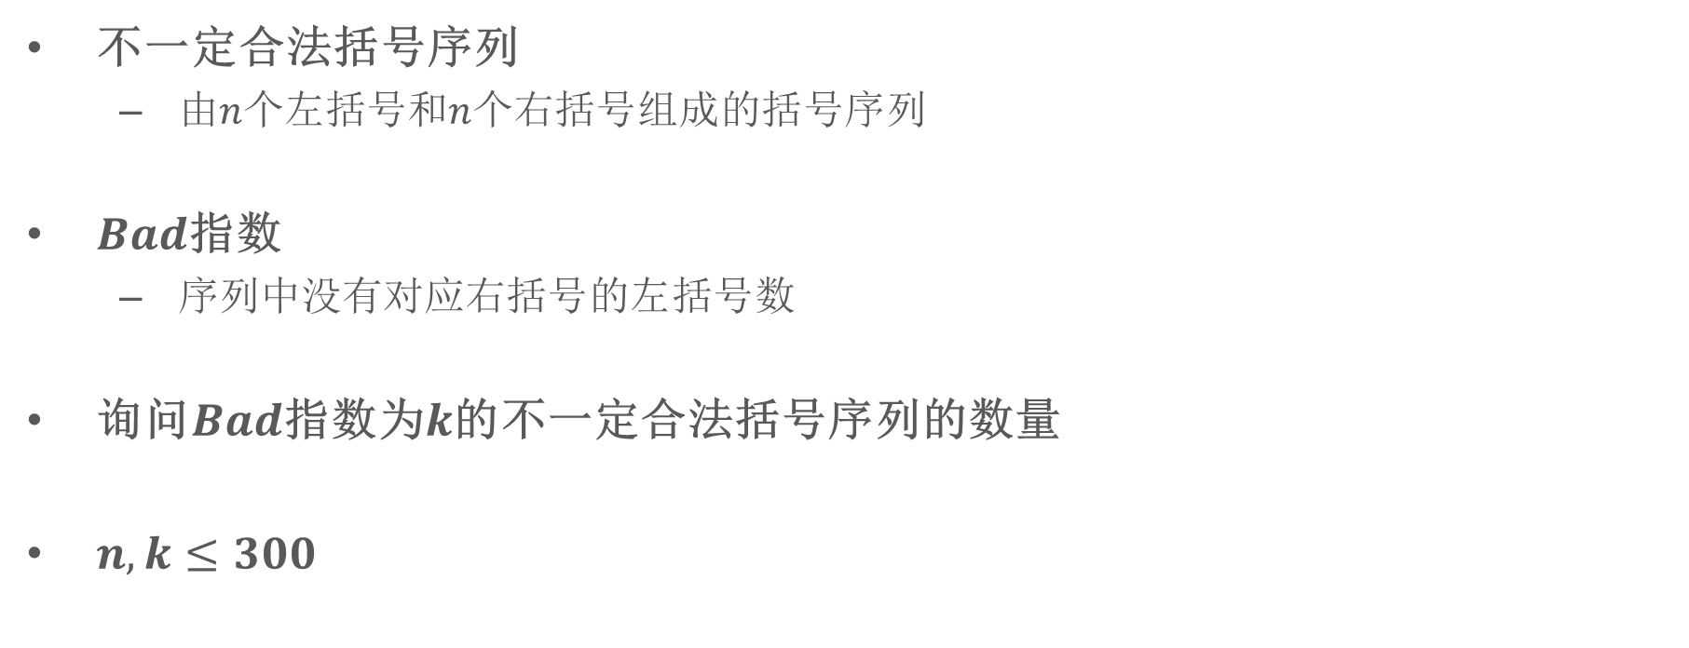
不一定合法括号序列
题目描述
不一定合法括号序列
由$n$个左括号和$n$个右括号组成的括号序列
$Bad$指数
序列中没有对应右括号的左括号数
询问$Bad$指数为$k$的不一定合法括号序列的数量
$n,k≤300$

Slide 13

不一定合法括号序列
样例解释
$n=3,k=2$
$()))(($
$)())(($
$))((()$
$))(()($
$))()(($
的$Bad$指数均为2
$()()()$,$()(())$的$bad$指数均为$0$
$())(()$,$)()()($的$bad$指数均为$1$

Slide 14
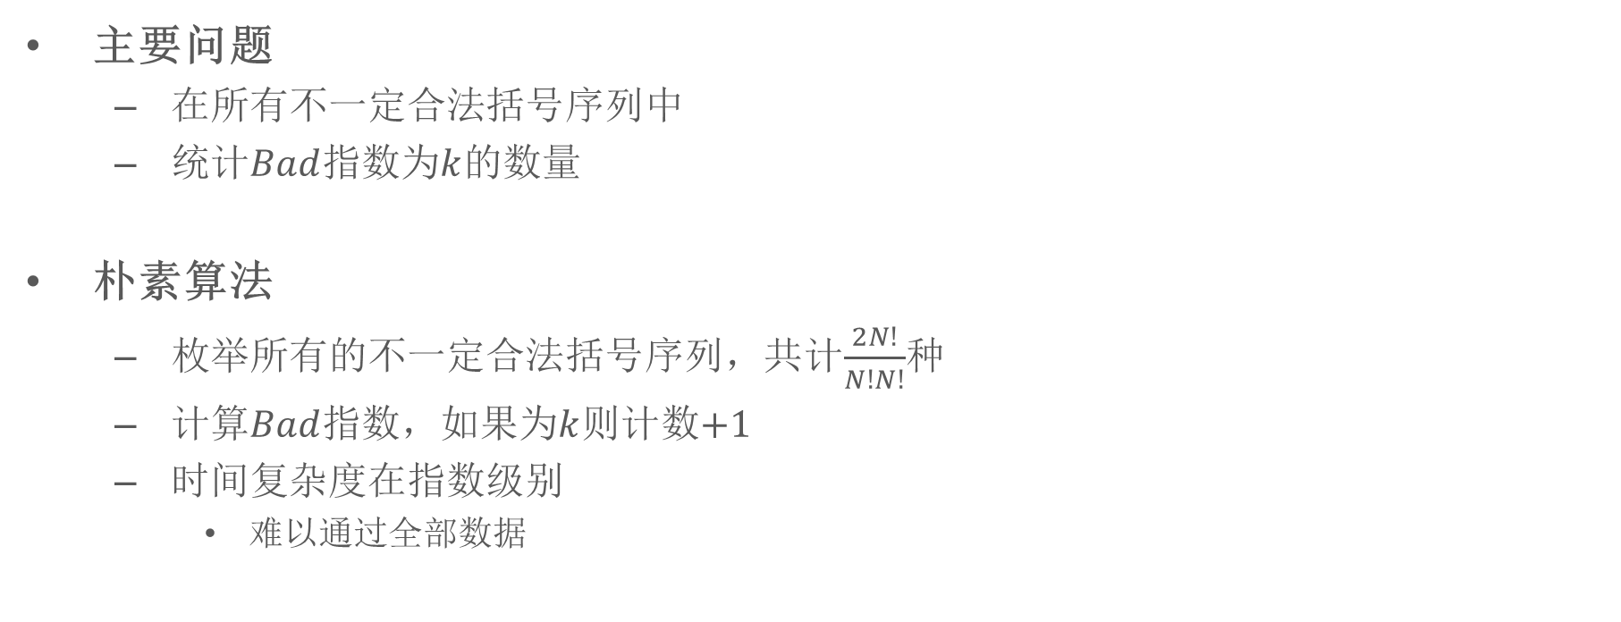
不一定合法括号序列
基本思路
主要问题
在所有不一定合法括号序列中
统计$Bad$指数为$k$的数量
朴素算法
枚举所有的不一定合法括号序列，共计$\frac{2N!}{N!N!}$种
计算$Bad$指数，如果为$k$则计数$+1$
时间复杂度在指数级别
难以通过全部数据

Slide 15
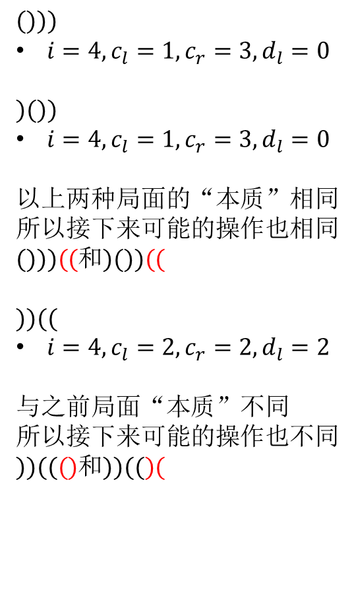
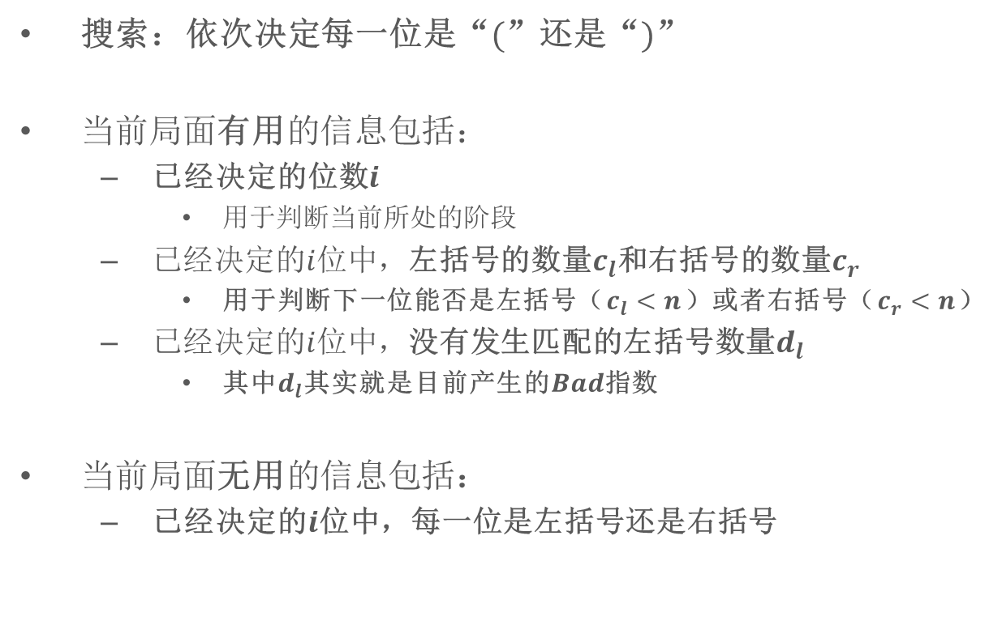
不一定合法括号序列
优化思路
$$()))$$
$i=4,c_{l}=1,c_{r}=3,d_{l}=0$
$$)())$$
$i=4,c_{l}=1,c_{r}=3,d_{l}=0$
以上两种局面的“本质”相同
所以接下来可能的操作也相同
$()))(($和$)())(($
$$))(($$
$i=4,c_{l}=2,c_{r}=2,d_{l}=2$
与之前局面“本质”不同
所以接下来可能的操作也不同
$))((()$和$))(()($
搜索：依次决定每一位是“$($”还是“$)$”
当前局面有用的信息包括：
已经决定的位数$i$
用于判断当前所处的阶段
已经决定的$i$位中，左括号的数量$c_{l}$和右括号的数量$c_{r}$
用于判断下一位能否是左括号（$c_{l}<n$）或者右括号（$c_{r}<n$）
已经决定的$i$位中，没有发生匹配的左括号数量$d_{l}$
其中$d_{l}$其实就是目前产生的$Bad$指数
当前局面无用的信息包括：
已经决定的$i$位中，每一位是左括号还是右括号

Slide 16
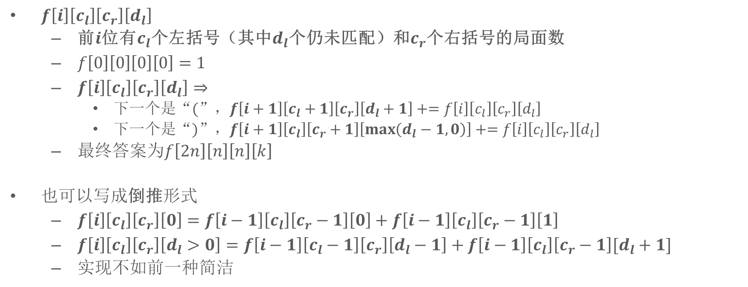
不一定合法括号序列
静态统计
$f\left[i\right]\left[c_{l}\right]\left[c_{r}\right]\left[d_{l}\right]$
前$i$位有$c_{l}$个左括号（其中$d_{l}$个仍未匹配）和$c_{r}$个右括号的局面数
$f\left[0\right]\left[0\right]\left[0\right]\left[0\right]=1$
$f\left[i\right]\left[c_{l}\right]\left[c_{r}\right]\left[d_{l}\right]⇒$
下一个是“$($”，$f\left[i+1\right]\left[c_{l}+1\right]\left[c_{r}\right]\left[d_{l}+1\right]+=f\left[i\right]\left[c_{l}\right]\left[c_{r}\right]\left[d_{l}\right]$
下一个是“$)$”，$f\left[i+1\right]\left[c_{l}\right]\left[c_{r}+1\right]\left[\max\left(d_{l}−1,0\right)\right]+=f\left[i\right]\left[c_{l}\right]\left[c_{r}\right]\left[d_{l}\right]$
最终答案为$f\left[2n\right]\left[n\right]\left[n\right]\left[k\right]$
也可以写成倒推形式
$f\left[i\right]\left[c_{l}\right]\left[c_{r}\right]\left[0\right]=f\left[i−1\right]\left[c_{l}\right]\left[c_{r}−1\right]\left[0\right]+f\left[i−1\right]\left[c_{l}\right]\left[c_{r}−1\right]\left[1\right]$
$f\left[i\right]\left[c_{l}\right]\left[c_{r}\right]\left[d_{l}>0\right]=f\left[i−1\right]\left[c_{l}−1\right]\left[c_{r}\right]\left[d_{l}−1\right]+f\left[i−1\right]\left[c_{l}\right]\left[c_{r}−1\right][d_{l}+1]$
实现不如前一种简洁

Slide 17
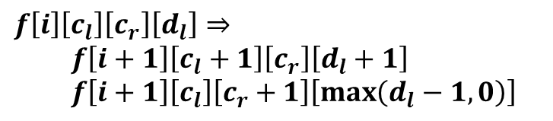
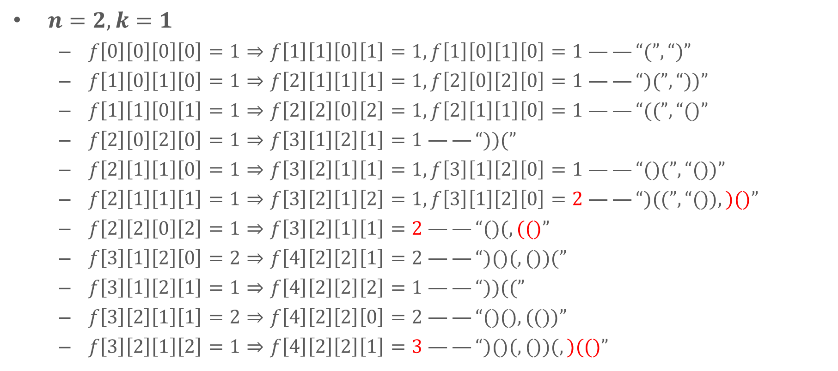
不一定合法括号序列
$$f\left[i\right]\left[c_{l}\right]\left[c_{r}\right]\left[d_{l}\right]⇒$$
$$f\left[i+1\right]\left[c_{l}+1\right]\left[c_{r}\right]\left[d_{l}+1\right]$$
$$f\left[i+1\right]\left[c_{l}\right]\left[c_{r}+1\right]\left[\max\left(d_{l}−1,0\right)\right]$$
静态统计
$n=2,k=1$
$f\left[0\right]\left[0\right]\left[0\right]\left[0\right]=1⇒f\left[1\right]\left[1\right]\left[0\right]\left[1\right]=1,f\left[1\right]\left[0\right]\left[1\right]\left[0\right]=1 ——“(”,“)”$
$f\left[1\right]\left[0\right]\left[1\right]\left[0\right]=1⇒f\left[2\right]\left[1\right]\left[1\right]\left[1\right]=1,f\left[2\right]\left[0\right]\left[2\right]\left[0\right]=1 ——“)(”,“))”$
$f\left[1\right]\left[1\right]\left[0\right]\left[1\right]=1⇒f\left[2\right]\left[2\right]\left[0\right]\left[2\right]=1,f\left[2\right]\left[1\right]\left[1\right]\left[0\right]=1 ——“((”,“()”$
$f\left[2\right]\left[0\right]\left[2\right]\left[0\right]=1⇒f\left[3\right]\left[1\right]\left[2\right]\left[1\right]=1 ——“))(”$
$f\left[2\right]\left[1\right]\left[1\right]\left[0\right]=1⇒f\left[3\right]\left[2\right]\left[1\right]\left[1\right]=1,f\left[3\right]\left[1\right]\left[2\right]\left[0\right]=1 ——“()(”,“())”$
$f\left[2\right]\left[1\right]\left[1\right]\left[1\right]=1⇒f\left[3\right]\left[2\right]\left[1\right]\left[2\right]=1,f\left[3\right]\left[1\right]\left[2\right]\left[0\right]=2 ——“)((”,“()),)()”$
$f\left[2\right]\left[2\right]\left[0\right]\left[2\right]=1⇒f\left[3\right]\left[2\right]\left[1\right]\left[1\right]=2 ——“()(,(()”$
$f\left[3\right]\left[1\right]\left[2\right]\left[0\right]=2⇒f\left[4\right]\left[2\right]\left[2\right]\left[1\right]=2 ——“)()(,())(”$
$f\left[3\right]\left[1\right]\left[2\right]\left[1\right]=1⇒f\left[4\right]\left[2\right]\left[2\right]\left[2\right]=1 ——“))((”$
$f\left[3\right]\left[2\right]\left[1\right]\left[1\right]=2⇒f\left[4\right]\left[2\right]\left[2\right]\left[0\right]=2 ——“()(),(())”$
$f\left[3\right]\left[2\right]\left[1\right]\left[2\right]=1⇒f\left[4\right]\left[2\right]\left[2\right]\left[1\right]=3 ——“)()(,())(,)(()”$

Slide 18
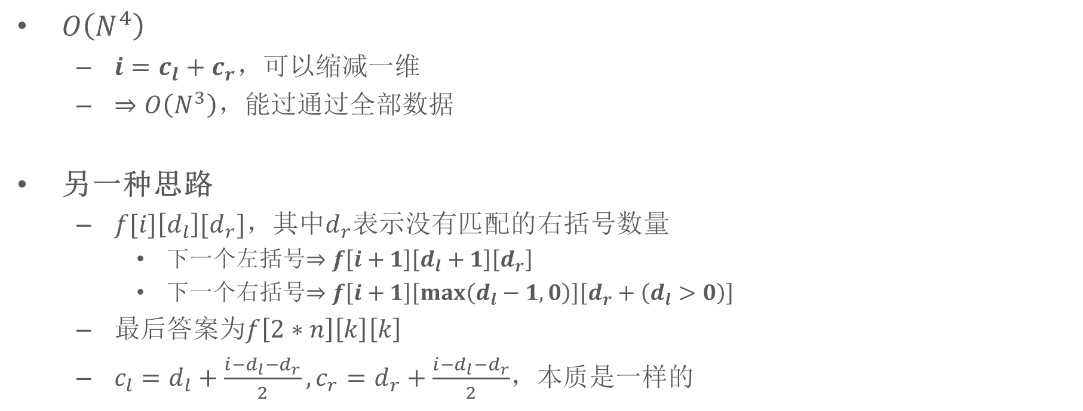
不一定合法括号序列
$$f\left[i\right]\left[c_{l}\right]\left[c_{r}\right]\left[d_{l}\right]$$
$O\left(N^{4}\right)$
$i=c_{l}+c_{r}$，可以缩减一维
$⇒O\left(N^{3}\right)$，能过通过全部数据
另一种思路
$f[i]\left[d_{l}\right][d_{r}]$，其中$d_{r}$表示没有匹配的右括号数量
下一个左括号$⇒f\left[i+1\right]\left[d_{l}+1\right]\left[d_{r}\right]$
下一个右括号$⇒f\left[i+1\right]\left[\max\left(d_{l}−1,0\right)\right]\left[d_{r}+\left(d_{l}>0\right)\right]$
最后答案为$f\left[2∗n\right]\left[k\right]\left[k\right]$
$c_{l}=d_{l}+\frac{i−d_{l}−d_{r}}{2},c_{r}=d_{r}+\frac{i−d_{l}−d_{r}}{2}$，本质是一样的

Slide 19
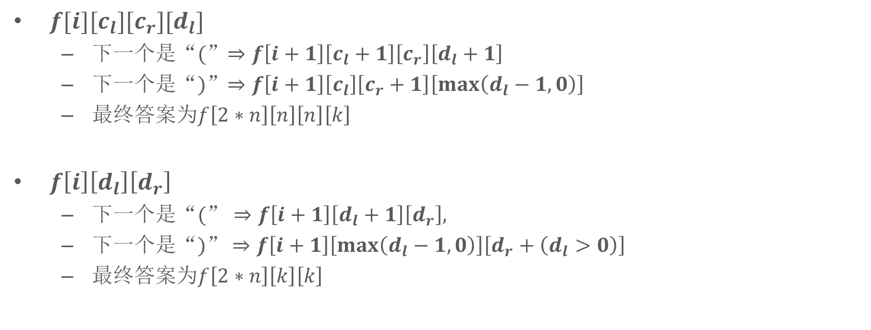
不一定合法括号序列
总结
$f[i][c_{l}][c_{r}][d_{l}]$
下一个是“$($”$⇒f\left[i+1\right]\left[c_{l}+1\right]\left[c_{r}\right]\left[d_{l}+1\right]$
下一个是“$)$”$⇒f\left[i+1\right]\left[c_{l}\right]\left[c_{r}+1\right]\left[\max\left(d_{l}−1,0\right)\right]$
最终答案为$f\left[2∗n\right]\left[n\right]\left[n\right]\left[k\right]$
$f\left[i\right]\left[d_{l}\right]\left[d_{r}\right]$
下一个是“$($” $⇒f\left[i+1\right]\left[d_{l}+1\right]\left[d_{r}\right],$
下一个是“$)$”$⇒f\left[i+1\right]\left[\max\left(d_{l}−1,0\right)\right]\left[d_{r}+\left(d_{l}>0\right)\right]$
最终答案为$f\left[2∗n\right]\left[k\right]\left[k\right]$

Slide 20

无限巧克力谜题
问题描述
对于给出的$N$个三角形
判断它们能否拼成一个$W∗H$的矩形
三角形不能旋转、翻转
拼成的矩形不能有重叠和遗漏
$3≤N≤4$
$\left|W\right|,\left|H\right|≤{10}^{5}$

Slide 21
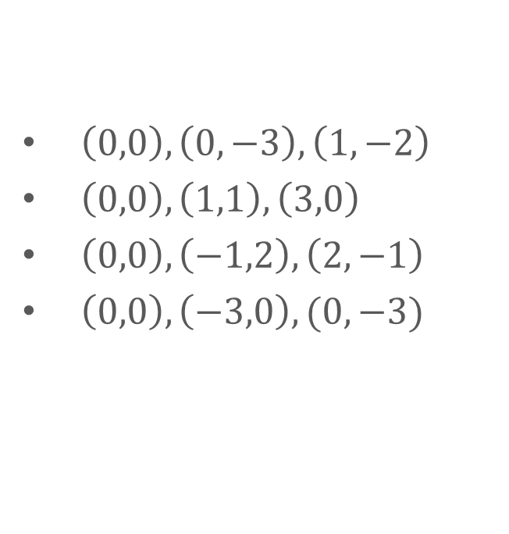
无限巧克力谜题
样例解释
$\left(0,0\right),\left(0,−3\right),\left(1,−2\right)$
$\left(0,0\right),\left(1,1\right),\left(3,0\right)$
$\left(0,0\right),\left(−1,2\right),\left(2,−1\right)$
$\left(0,0\right),\left(−3,0\right),(0,−3)$

Slide 22
无限巧克力谜题
基本思路
主要问题
判断能否通过三角形拼成矩形
朴素算法
枚举每个三角形第一个点在矩形中对应的“起点”
判断三角形之间是否重叠
判断三角形是否超出了矩形
判断三角形的面积之和是否等于矩形的面积
难以支撑的时间复杂度

Slide 23
无限巧克力谜题
“起点”
一个不与矩形共边的三角形
会带来三条新的“直线”
而一个三角形最多覆盖住三条直线
这样的三角形至多存在一个
结论1：至少有三个三角形与矩形共边

Slide 24
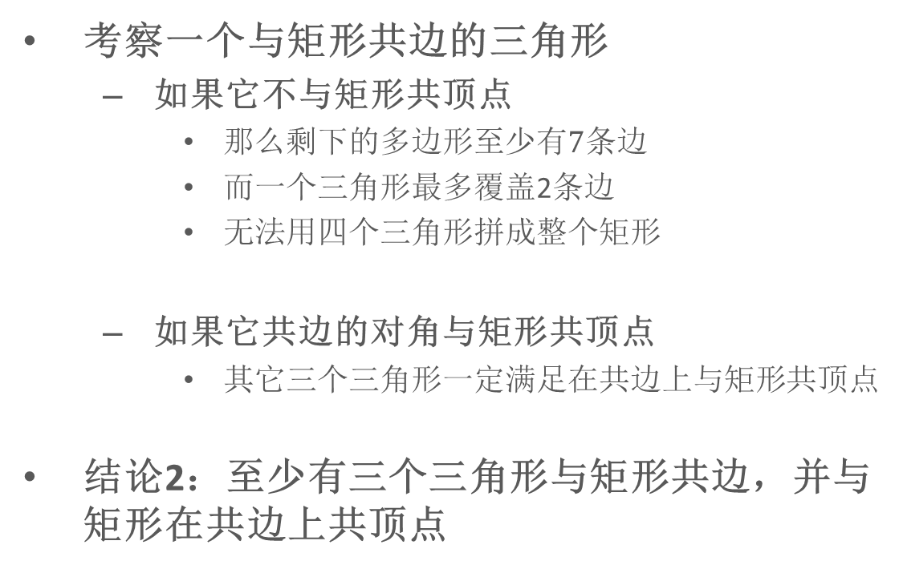
无限巧克力谜题
“起点”
考察一个与矩形共边的三角形
如果它不与矩形共顶点
那么剩下的多边形至少有$7$条边
而一个三角形最多覆盖2条边
无法用四个三角形拼成整个矩形
如果它共边的对角与矩形共顶点
其它三个三角形一定满足在共边上与矩形共顶点
结论2：至少有三个三角形与矩形共边，并与矩形在共边上共顶点

Slide 25
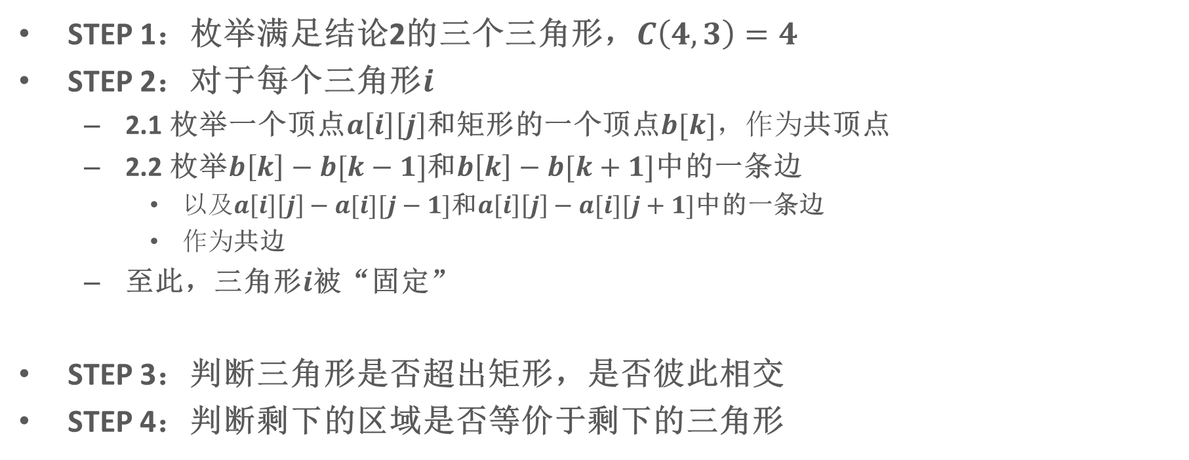
无限巧克力谜题
优化算法
STEP 1：枚举满足结论2的三个三角形，$C\left(4,3\right)=4$
STEP 2：对于每个三角形$i$
2.1 枚举一个顶点$a\left[i\right]\left[j\right]$和矩形的一个顶点$b[k]$，作为共顶点
2.2 枚举$b\left[k\right]−b[k−1]$和$b\left[k\right]−b[k+1]$中的一条边
以及$a\left[i\right]\left[j\right]−a[i][j−1]$和$a\left[i\right]\left[j\right]−a[i][j+1]$中的一条边
作为共边
至此，三角形$i$被“固定”
STEP 3：判断三角形是否超出矩形，是否彼此相交
STEP 4：判断剩下的区域是否等价于剩下的三角形

Slide 26
无限巧克力谜题
超出矩阵与相交
如何判断是否超出矩形？
只需判断顶点是否超出矩形
如何判断三角形是否相交？
判断是否包含
一个三角形的全部顶点均在另一个三角形的内部或者边界上
判断线段相交
“内交点”
较为复杂的特殊情况
缩小“一点点”
只要有任意形式的交点均说明有内交点

Slide 27



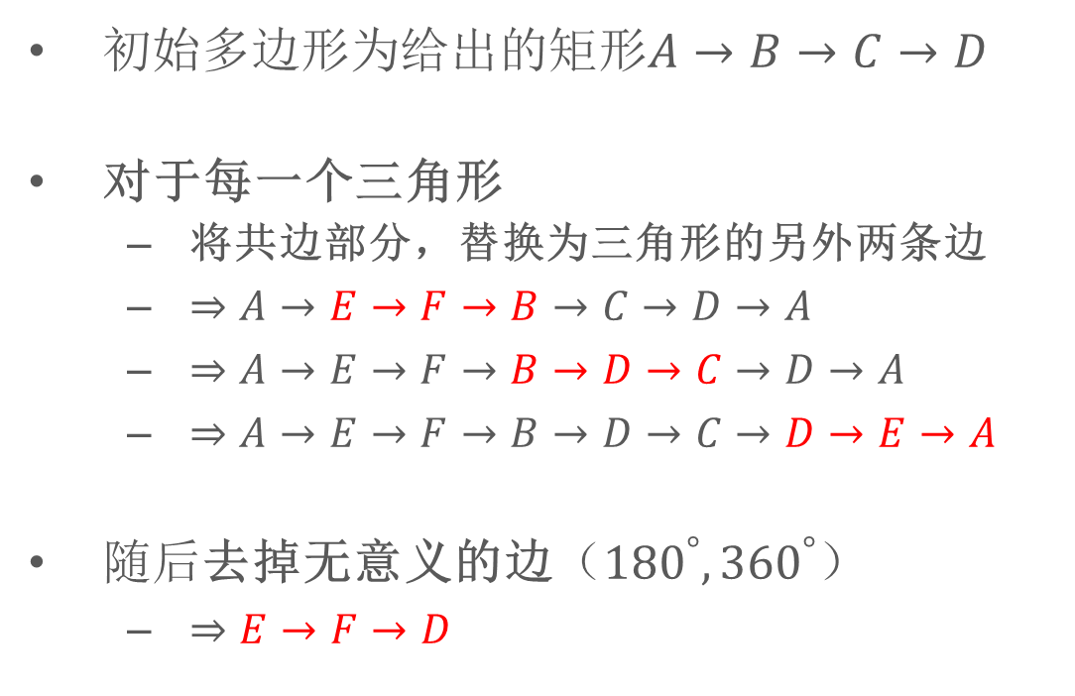



无限巧克力谜题
如何计算“剩下的区域”
初始多边形为给出的矩形$A→B→C→D$
对于每一个三角形
将共边部分，替换为三角形的另外两条边
$⇒A→E→F→B→C→D→A$
$⇒A→E→F→B→D→C→D→A$
$⇒A→E→F→B→D→C→D→E→A$
随后去掉无意义的边（${180}^{°},{360}^{°}$）
$⇒E→F→D$
$$B$$
$$C$$
$$E$$
$$F$$
$$A$$
$$D$$

Slide 28

无限巧克力谜题
如何计算“剩下的区域”
$$s=0,i=0$$
$$while \left(s<a.size\right) \{$$
$if \left(angle\left(a\left[i\right],a\left[i+1\right],a\left[i+2\right]\right)==0\right)$
$a.erase\left(i\right),s=0$
$else$
$s=s+1,i=i+1$
$$\}$$
判断$a.size$是否等于3，以及长度/角度能否对应

Slide 29
提问时间

